Slide 1
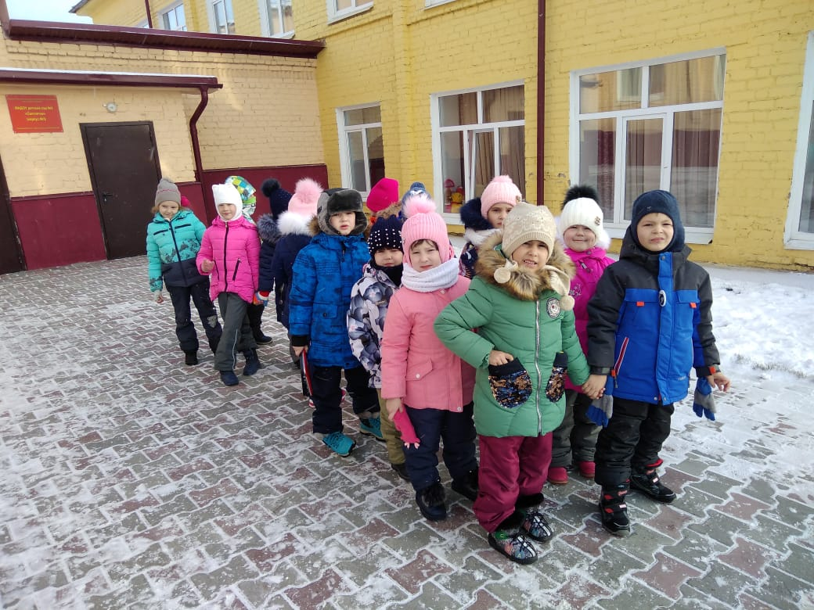
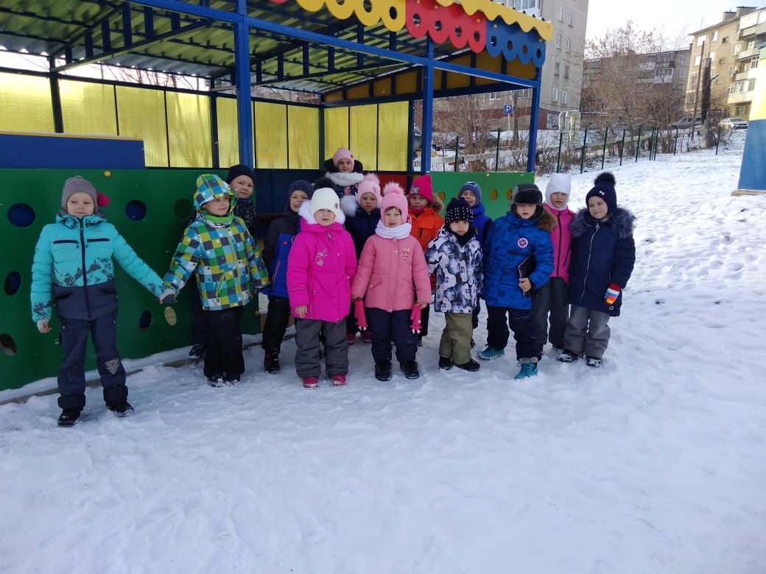
Муниципальное автономное дошкольное учреждение детский сад № 3 «Светлячок» Прогулка в детском саду
Выпал первый же снежок, мы подумали в тот же час, как же будем мы играть? Вот решили мы сейчас будем с бабою играть! Ну что же делать, как же быть, надо бы её слепить!

Slide 2
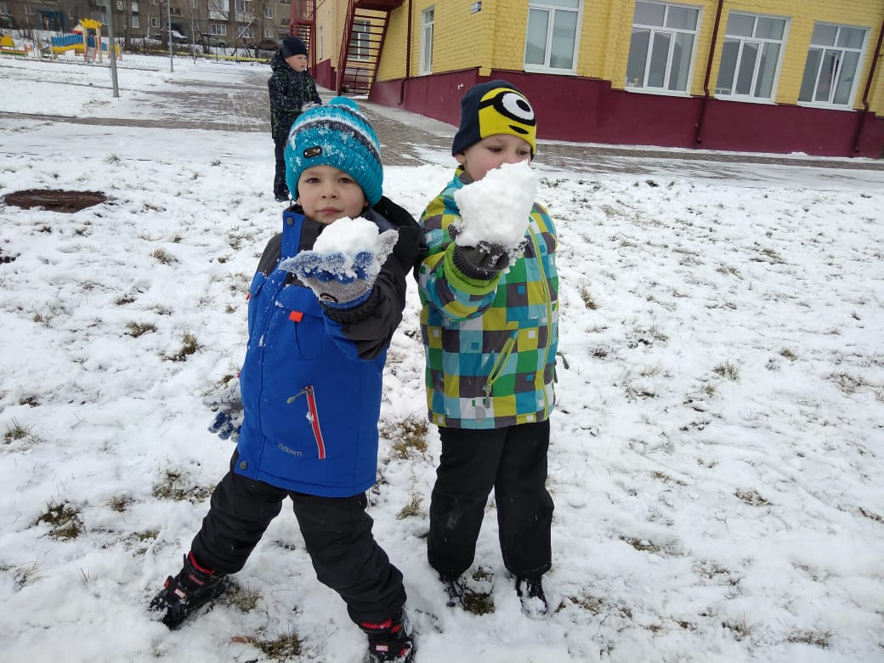
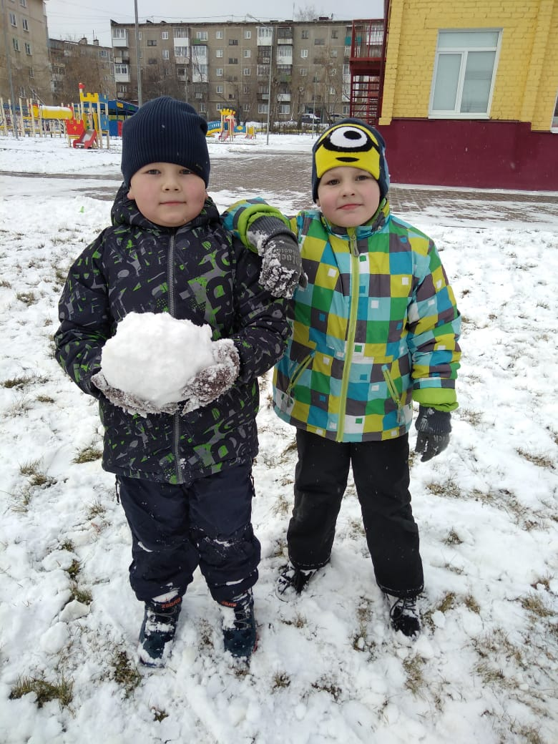
Раз комочек, два комочек, три комочек – получился большенький комочек. Ах какая фигура предстала пред нами, поглядите на нее …..

Slide 3
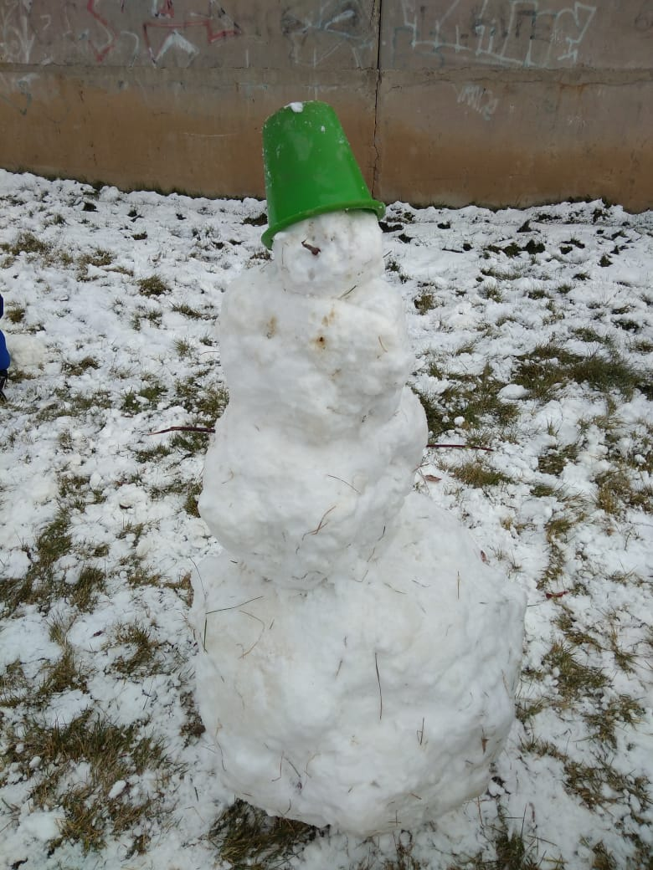
Снежная баба смотрит прямо в лицо. Постарались от души, посмотрите, оцените, в гости к нам скорей бегите.

Slide 4
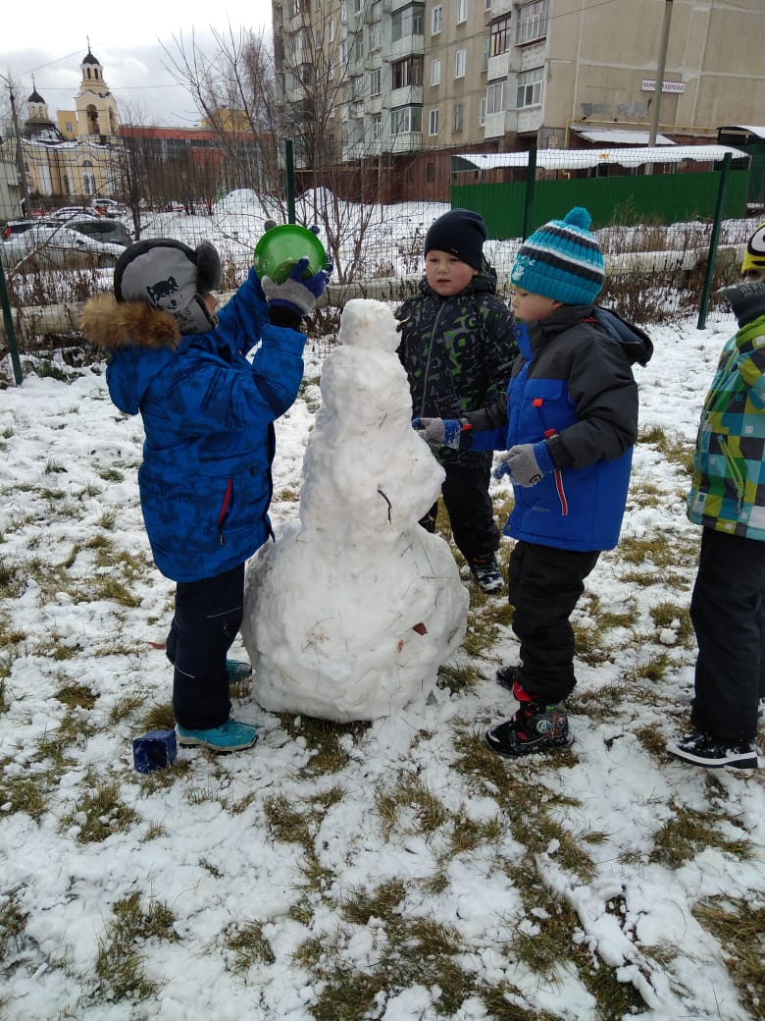
Я добрая снежная баба слепила меня детвора из белого снега я слеплена как бы стою посредине двора!

Slide 5
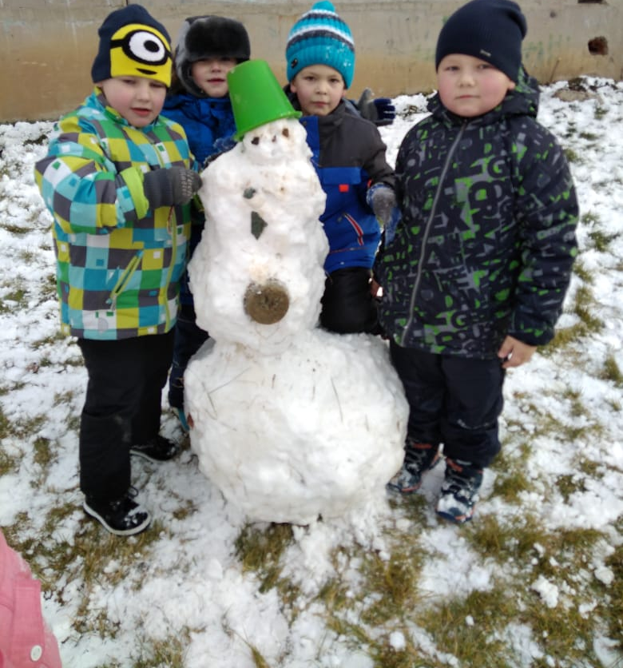
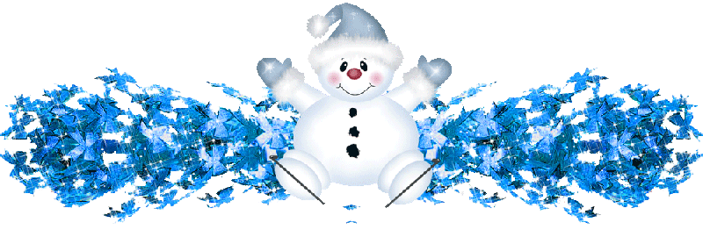
Раскраснелась детвора – накатала три снежка. Друг на друга их сложили и ведро нагромоздили. Мы снежную бабу слепили на славу, на славу, на славу, себе на забаву. Ведро вместо шляпы надели мы ей, со снежною бабой игра веселей!

